Slide 1
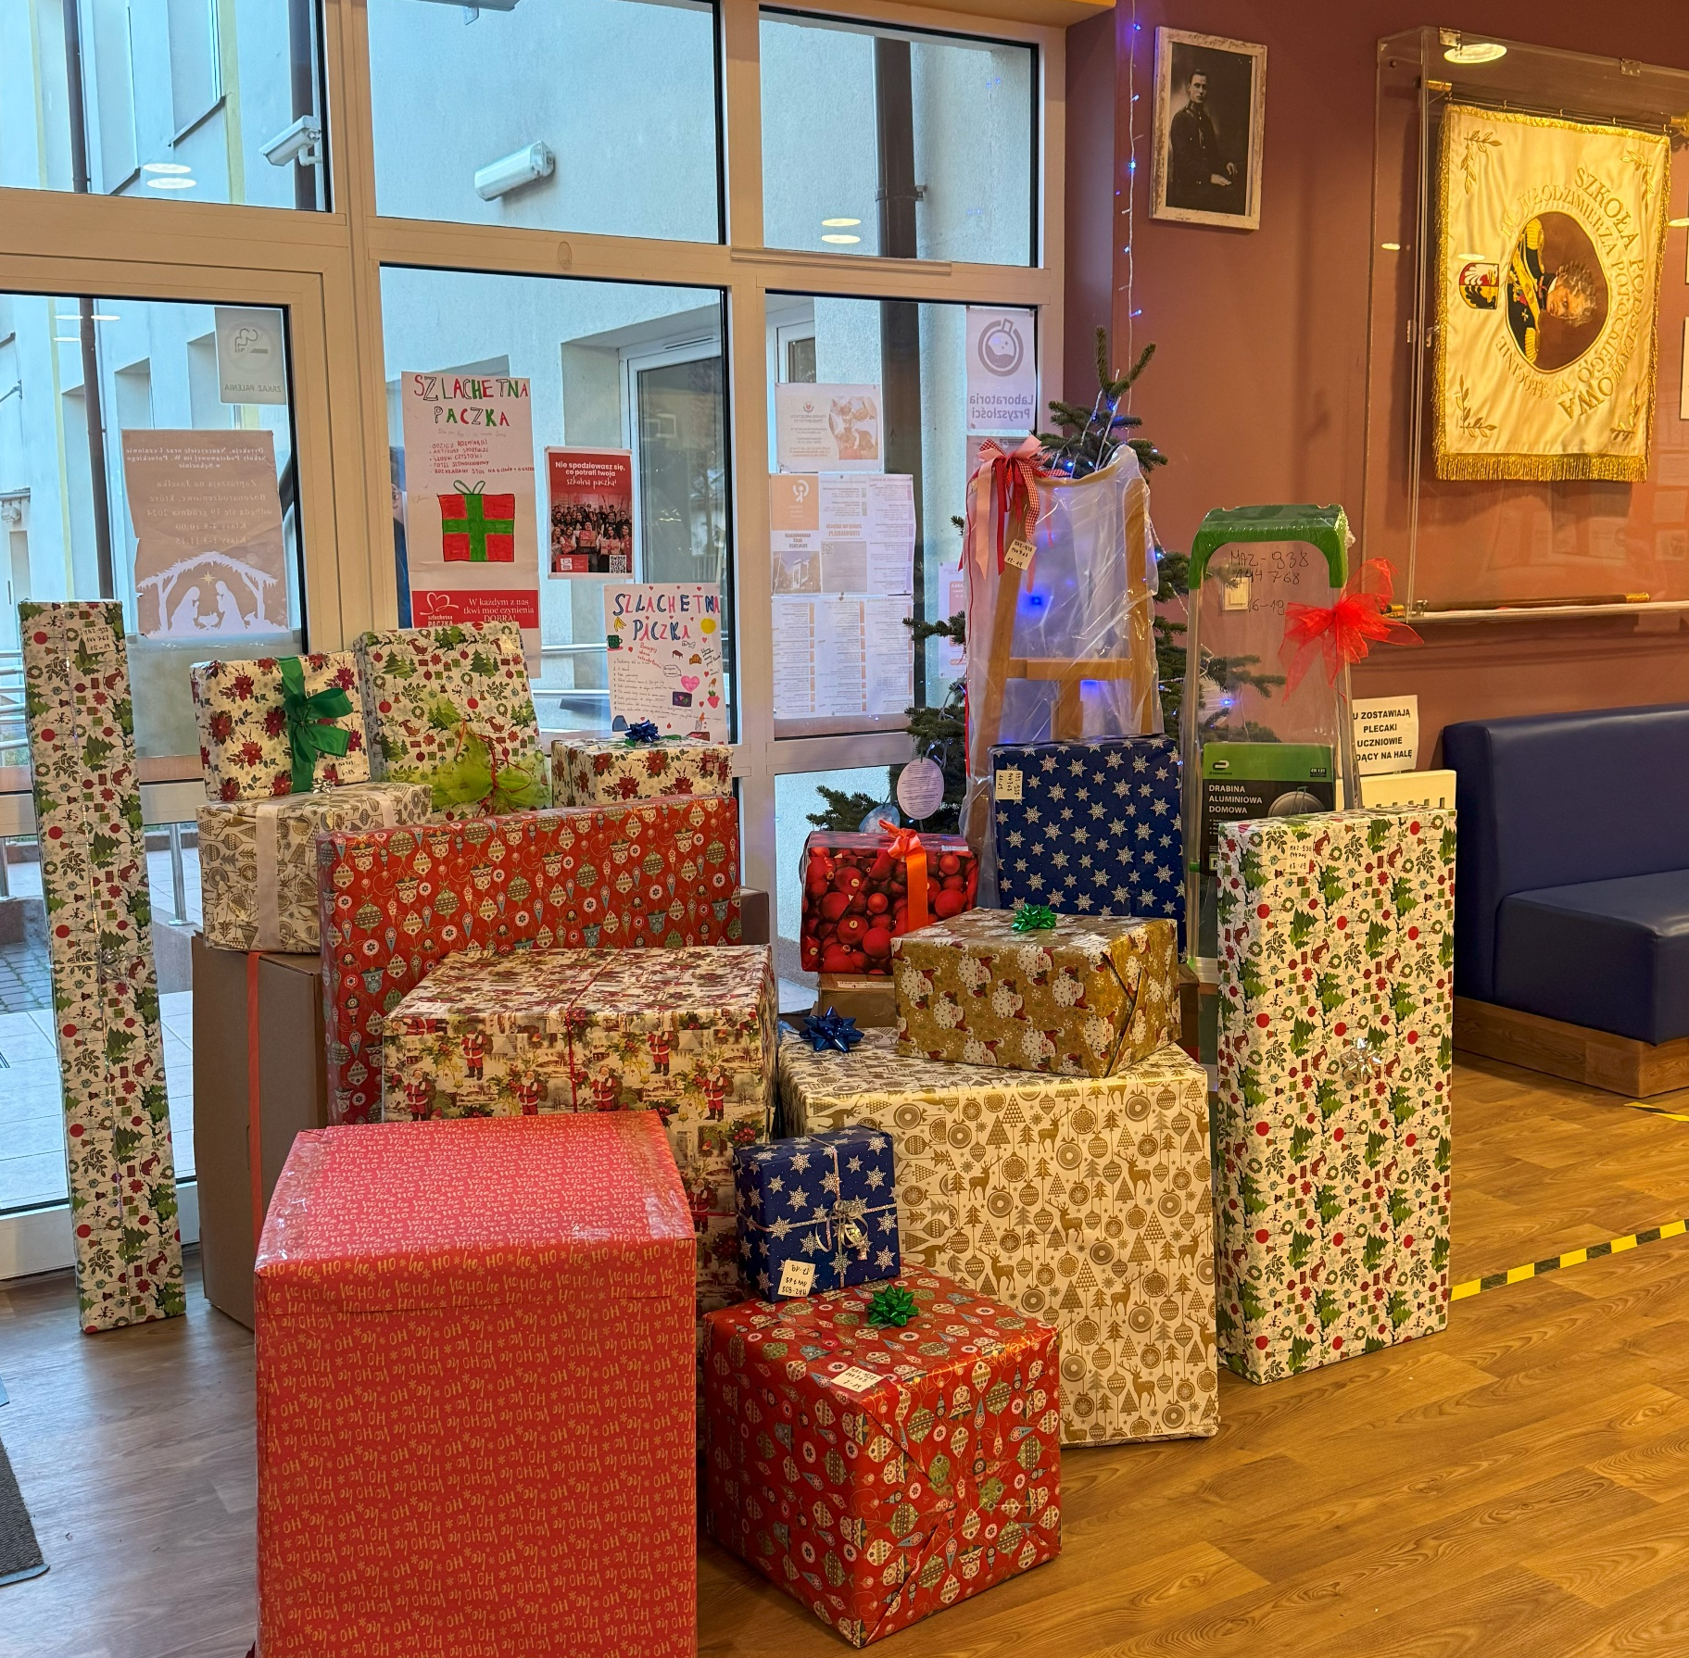
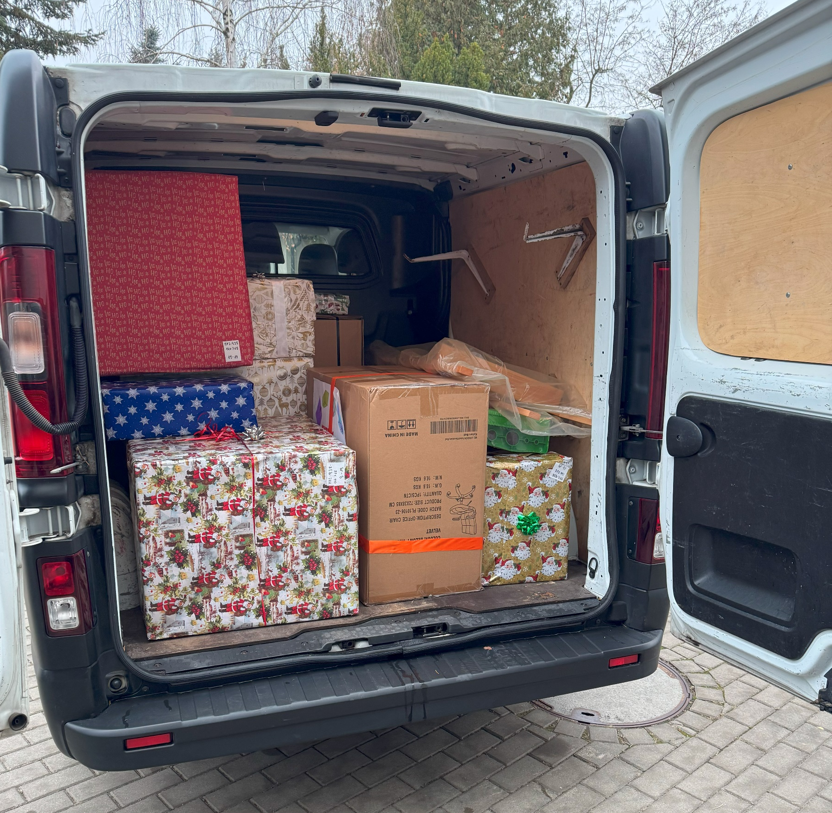
Akcja „Szlachetna Paczka”
SZKOŁA PODSTAWOWA IM. WŁODZIMIERZA POTOCKIEGO W SĘKOCINIE

